Slide 1

ĐẠI HỌC ĐÀ NẴNG TRƯỜNG ĐẠI HỌC SƯ PHẠM KHOA TIN HỌC
BÁO CÁO
THỰC TẬP TỐT NGHIỆP
Đề tài
NGHIÊN CỨU XÂY DỰNG HỆ THỐNG WEBSITE BÁN ĐIỆN THOẠI
Giáo viên hướng dẫn : T.S Trần Văn Hưng
Sinh viên thực hiện : Lưu Quang Hoàng Duy
Lớp sinh hoạt : 17CNTT3

Slide 2
Nội dung báo cáo
Tổng quan về đề tài
Cơ sở lý thuyết
Nội dung thực hiện
Kết luận và hướng phát triển
1.
1.
2.
2.
3.
3.
4.

Slide 3
Tổng quan về đề tài
1

Slide 4
1.1. Lý do chọn đề tài
Ngày nay, khi xã hội phát triển, có rất nhiều người lựa chọn kinh doanh online để khởi nghiệp. Và đây cũng được đánh giá là một trong những hướng kinh doanh ưu việt cho các doanh nhân trẻ với số vốn ít ỏi, nhất là trong lĩnh vực kinh doanh điện thoại. Sau đây là những lý do các doanh nhân trẻ choộng kinh doanh điện thoại online:
- Phù hợp cho những người “lười” đi mua sắm, mất thời gian lựa chọn khảo giá từ cửa hang này sang cửa hàng khác.
- Không đòi hỏi phải có kích cỡ chính xác đến 100%. Người mua đa số lựa chọn theo sở thích, mẫu và màu sắc
- Góp phần xây dựng nên kinh tế theo hướng hiện đại.

Slide 5
1.2. Mục đích
- Xây dựng website bán hàng cho cửa hàng.
- Phát triển thương hiệu cho cửa hàng.
- Giúp khách hàng dễ dàng mua hàng online, tìm kiếm, xem đầy đủ thông tin chi tiết của sản phẩm.

Slide 6
1.3. Đối tượng và phạm vi nghiên cứu
- Xây dựng website bán hàng điện tử với các chức năng thêm sản phẩm vào giỏ hàng,danh mục yêu thích, xem chi tiết từng sản phẩm, thanh toán đơn hàng(Razor,Paypal), cập nhật sản phẩm mới, bài viết mới, danh mục sản phẩm,đăng nhập(Google)...
- Đối tượng nghiên cứu: Html,css,js,bootstrap,laravel
- Phạm vi nghiên cứu: Tìm hiểu kỹ thuật lập trình, cách thức hoạt động và các đối tượng trong php

Slide 7
Cơ sở lý thuyết
2

Slide 8

2.1. Tìm hiểu về PHP
PHP là chữ viết tắt của “Personal Home Page”
PHP là ngôn ngữ kịch bản nhúng trong HTML, PHP có thể được đặt rải rác trong HTML.
PHP là một ngôn ngữ lập trình được kết nối chặt chẽ với máy chủ, là một công nghệ phía máy chủ và không phụ thuộc vào môi trường.

Slide 9
2.2. Tìm hiểu về MySQL
- Là ứng dụng cơ sở dữ liệu mã nguồn mở phổ biến nhất hiện nay và được sử dụng phối hợp với PHP.
- MySQL là cơ sở dữ liệu có trình giao diện trên Windows hay Linux, cho phép người sử dụng có thể thao tác các hành động liên quan đến nó
- Có thể xử lý rất nhiều cơ sở dữ liệu và tiết kiệm chi phí.

Slide 10
2.3. Tìm hiểu về Laravel
- Laravel là một PHP framework mã nguồn mở và miễn phí, được phát triển bởi Taylor Otwell và nhắm vào mục tiêu hỗ trợ phát triển các ứng dụng web theo kiến trúc MVC(Model-View-Controller).
- Những tính năng nổi bật của Laravel bao gồm cú pháp dễ hiểu-rõ ràng, một hệ thống đóng gói Modular và quản lý gói phụ thuộc, nhiều cách khác nhau để truy cập vào các cơ sở dữ liệu quan hệ, nhiều tiện ích khác nhau hỗ trợ việc triển khai vào bảo trì ứng dụng.

Slide 11
Nội dung thực hiện
3

Slide 12
3.1. Xác định yêu cầu của hệ thống
Yêu cầu nghiệp vụ:
- Quản trị viên ( Admin ): Là người có quyền cao nhất trong hệ thống. Có thể quản lý tất cả người dùng , thực hiện các chức năng như: Quản lý danh mục sản phẩm, sản phẩm, bài viết, đơn hàng, thông tin khách hàng, liên lạc.
- Khách hàng ( User ): Là người tìm hiểu thông tin sản phẩm, có thể xem chi tiết thông tin sản phẩm, đặt hàng, mua hàng,thanh toán, đánh giá, xem chi tiết bài viết, xem chi tiết tình trạng đơn hàng, góp ý kiến.

Slide 13
Yêu cầu phi chức năng:
Về giao diện
Website không quá phức tạp
Thanh menu đơn giản
Font chữ dễ nhìn
Về tính bảo mật
An toàn bảo mật dữ liệu
Có thông tin liên hệ
Về tính tương thích
Tương thích với các trình duyệt phổ biết

Slide 14
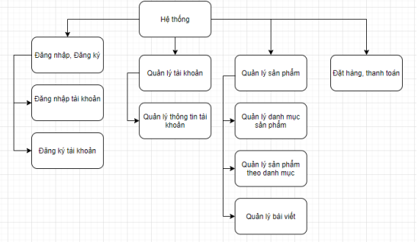
3.2. Thiết kế hệ thống
Sơ đồ BDF

Slide 15
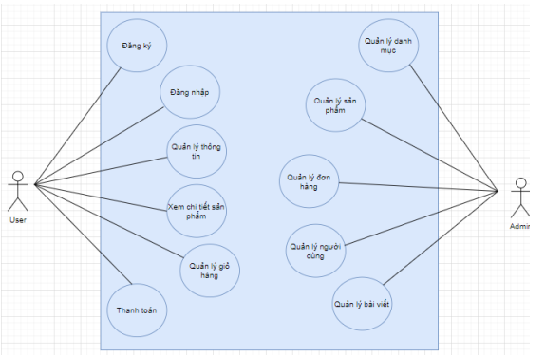
Biểu đồ Usecase tổng quát

Slide 16
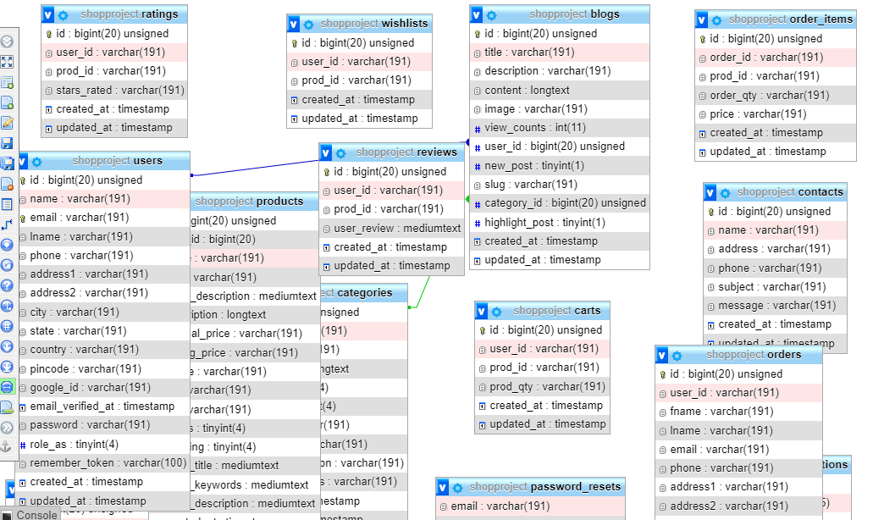
Cơ sở dữ liệu

Slide 17
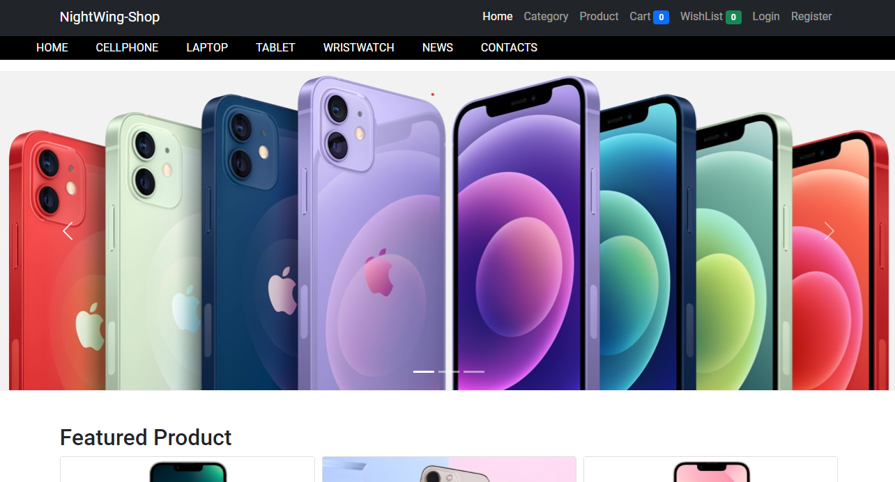
3.3. Thiết kế giao diện
Giao diện trang chủ

Slide 18
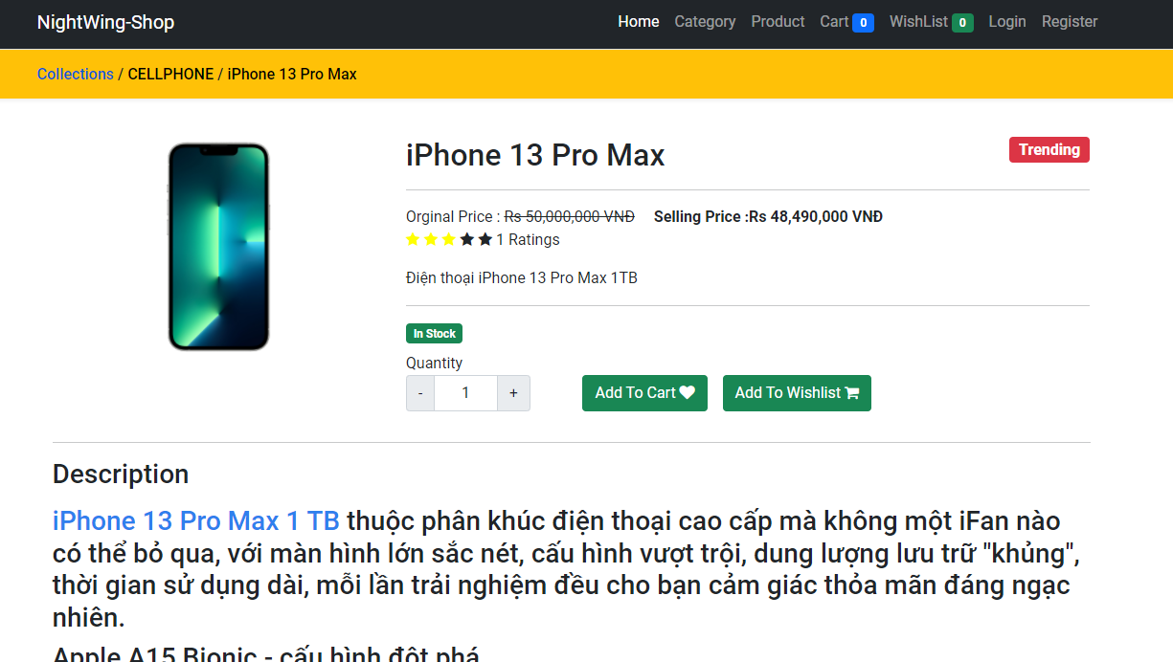
Giao diện trang chi tiết sản phẩm

Slide 19
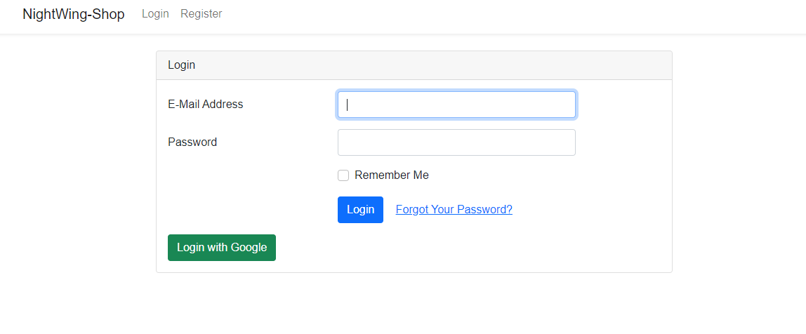
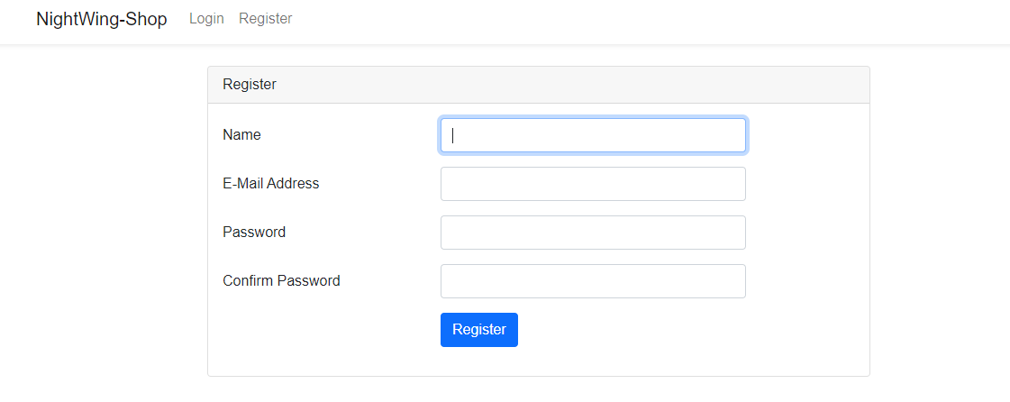
Giao diện trang đăng kí và đăng nhập

Slide 20
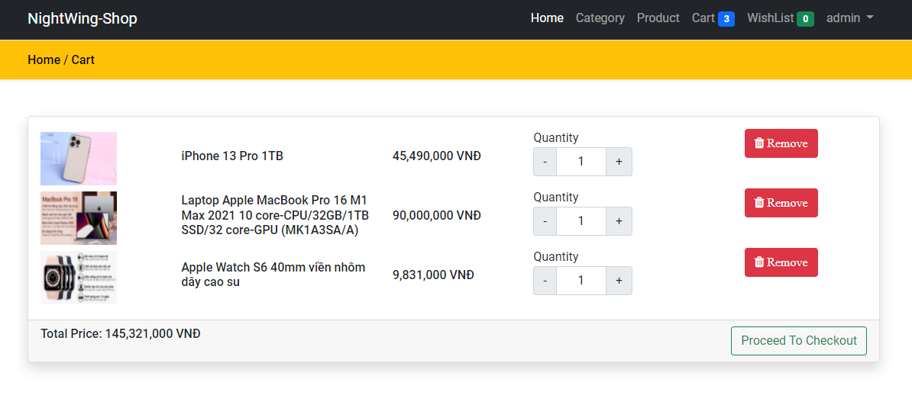
Giao diện giỏ hàng

Slide 21
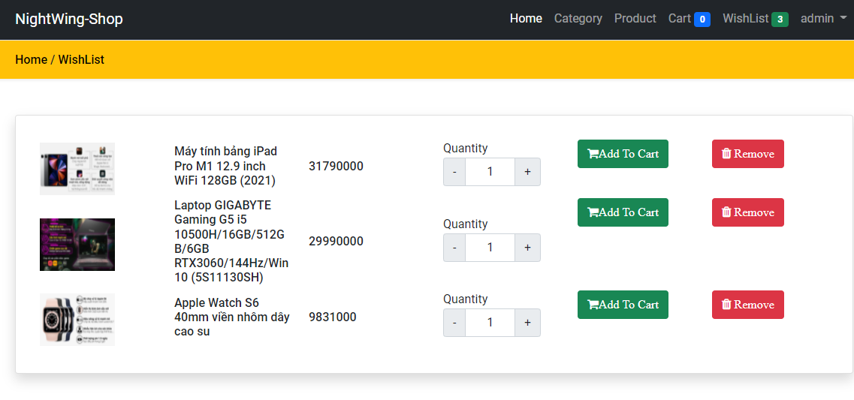
Giao diện danh sách yêu thích

Slide 22
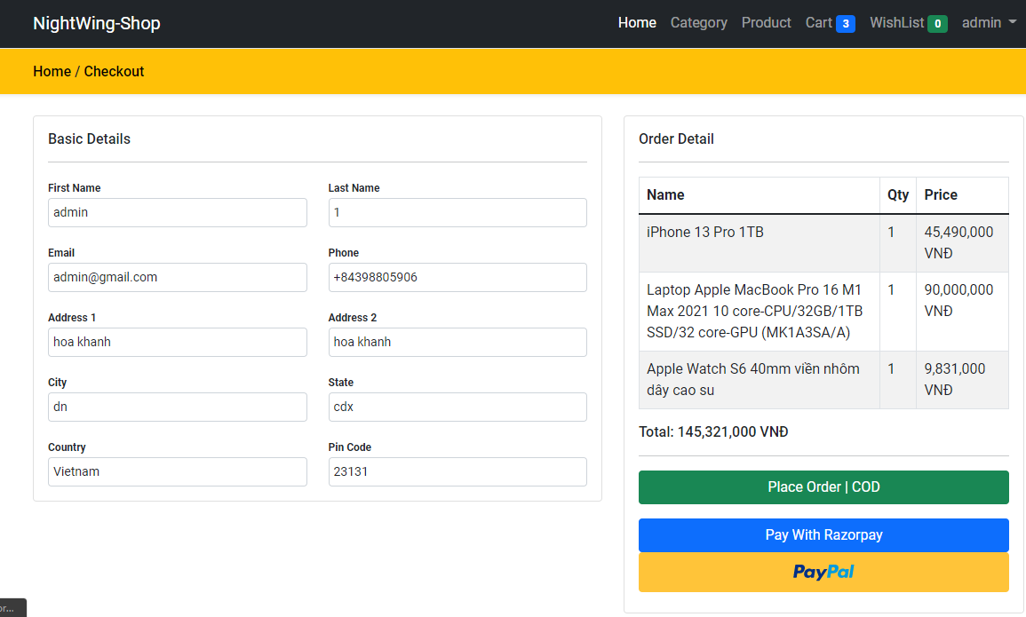
Giao diện thanh toán

Slide 23
Kết luận và hướng phát triển
4

Slide 24
4.1. Ưu điểm
- Giao diện thân thiện, dễ dàng sử dụng cũng như quản lý.
- Đa dạng thể loại, mặt hàng lựa chọn.
- Đáp ứng đủ chức năng của website bán hàng.

Slide 25
4.2. Nhược điểm
- Giao diện chưa được đẹp.
- Chưa thống kê đơn hàng ra file excel được.
- Chưa có danh mục đa cấp.

Slide 26
4.3. Hướng phát triển
Tiếp tục phát triển và hoàn thiện website với các chức năng như xây dựng liên kết đăng nhập, so sánh sản phẩm trong và ngoài website, thực hiện quản lí kho và khuyến mãi với điều kiện cụ thể theo thời gian.Thống kê cụ thể về sản phẩm trong kho, chi phí,lợi nhuận ra excel.
Tối ưu hóa để cải thiện tốc độ xử lý. Danh mục sản phẩm có thể thực hiện lọc sản phẩm đa thuộc tính,…..

Slide 27
CẢM ƠN THẦY CÔ VÀ CÁC BẠN ĐÃ LẮNG NGHE

